Slide 1




项目12：爱与独立——在亲密中保持自我
汇报人：厉晓玲
时间：2026年2月

Slide 2


目录
Contents
01.
02.
03.
关系天平：从失衡到平衡
平衡之轮：全景评估生活
边界守护：温和坚定说“我”
04.
05.
06.
整合发展：爱情与成长共进
未来蓝图：从课堂到人生
独立之爱：理念升华与行动承诺

Slide 3


01
关系天平：从失衡到平衡

Slide 4

亲密关系中的两极困境
在“完全融合”与“过度疏离”间，寻找平衡的支点
完全融合：自我的消弭
过度疏离：情感的断裂
将独立等同于孤立，拒绝任何亲密互动与情感依赖，导致关系名存实亡，双方陷入孤独。
一方或双方放弃个人兴趣、社交与学业，24小时围绕伴侣转，导致自我被关系吞噬，个人成长停滞。
“没有你我什么都不是”
“我一个人就很好”

Slide 5
自我认同与关系角色的张力
当“我是谁”与“我是谁的情侣”产生冲突，如何保持自我的连续性？
+
→
个人价值
社会角色
关系角色
兴趣、能力、价值观
学生、朋友、子女
决策权、情绪、未来规划
健康的依赖是 “有你更好” ，而非 “没你不行” 。保持自我连续性，是长久亲密的前提。

Slide 6
02
平衡之轮：全景评估生活

Slide 7
八维平衡轮：看见隐形倾斜
平衡不是平均用力，而是动态调适，让生活的“轮圈”圆满自转。
个人时间
个人成长
学业事业
我的生活
情感投入
朋友社交
身体健康
兴趣爱好
家庭联系

Slide 8
失衡的代价与修复的切口
失衡的恶性循环
修复的正向循环
情感投入过高
最小可改维度
(如: 每日30分钟阅读)
个人时间被压缩
提升个人成长
兴趣爱好边缘化
增强情绪稳定
情绪资源枯竭
冲突激增
减少过度依赖

Slide 9
03
边界守护：温和坚定说“我”

Slide 10
三大典型冲突情境预演
时间资源争夺
伴侣要求陪伴与重要考试/项目截止日期冲突。
价值认同威胁
个人爱好（如游戏、追星）被伴侣否定或嘲讽。
社交网络挤压
朋友聚会与二人世界的时间安排产生矛盾。
冲突背后常是需求对立，边界沟通的目标是寻求 双赢 ，而非证明对错。

Slide 11
温和坚定说“我”：从冲突到合作
→
→
1. 表达感受
2. 提出请求
3. 双赢方案
“当你…，我感到…”
“我希望…”
“这样我们都可以…”
话术公式： 共情 + 自我披露 + 替代方案
“我知道你很需要我（共情），但我明天真的很想专注复习（自我披露），我们明晚一起吃饭怎么样？（替代方案）”

Slide 12
04
整合发展：爱情与成长共进

Slide 13

学业-情感双轨并行
使用“四象限+时间块”策略，让学习与恋爱不再是单选题。
紧急且重要
(深度学习)
重要不紧急
(科研/健身)
紧急不重要
(回消息)
不紧急不重要
(刷剧)
叠加活动：一起自习、搭档背单词，实现 1+1>2 。

Slide 14
将爱情纳入人生坐标系
大一
大二
大三
大四
探索期
支持伙伴
聚焦期
协商专业方向
冲刺期
协商实习城市
过渡期
评估未来规划
动态对齐，防止短期情绪决策偏离长期发展主线。

Slide 15
05
未来蓝图：从课堂到人生

Slide 16
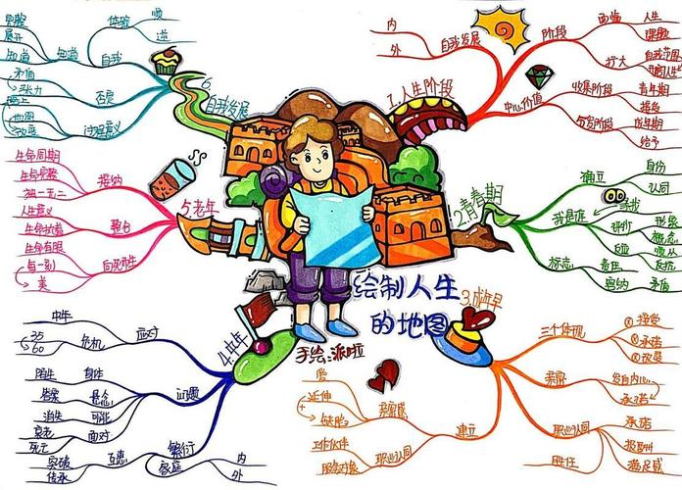
绘制“我们的未来地图”
将课堂理念转化为可追踪的生涯文本，建立持续成长的可见路径。
个人发展目标
三年后，我在学业/职业上的理想状态是...
关系发展期待
我希望我们的关系能...

Slide 17
成功案例：平衡并非天赋，而是系统
案例A: 学术与异地爱情
案例B: 保研与健康生活
学姐B保研Top院校，并带领伴侣共同健身。他们将 互相监督 变为日常，晨跑和英语打卡成为共同仪式，实现了1+1>2。
学长A在核心期刊发表论文，同时维持2年异地恋爱。秘诀在于 共享日程 和 阶段庆祝 ，将对方纳入自己的成就系统。
共享日程
阶段庆祝
互相监督
共同仪式
成功可复制，关键在于建立 支持性系统 ，而非消耗性纠缠。

Slide 18
06
独立之爱：理念升华与行动承诺

Slide 19
“彼此相爱，却不可把爱变为系链；站在一起，却不要太靠近。因为圣殿的支柱，也是彼此分立的。”
— 纪伯伦《论爱情》
独立之爱的三原则
自我负责
动态平衡
共同成长

Slide 20

行动承诺：从课堂到生活
改变始于课堂，成于日常。选择一个微行动，开启你的平衡之旅。
我的微行动承诺：
“在接下来的两周，我将从平衡轮中选择 【个人成长】 维度，承诺每天 21:30前回宿舍独处阅读30分钟 ，而非玩手机30分钟。”
加入班级打卡群，与伙伴互相监督，持续成长。

Slide 21
Thank You
感谢大家观看
汇报人：Kimi AI
时间：2025/08/05

